Slide 1

  Chào mừng các em đến với tiết Toán

Slide 2



non
Ong
học
việc

Slide 3


44 = 40 + ?
A. 4
B. 44
C. 40
D. 84

Slide 4
Chọn đáp án : nhấn vào bông hoa
Chuyển Slide nhấn vào ô đáp án
68 = 60 + ?
A. 68
B. 8
C. 60
D. 6

Slide 5
92 = ? + 2
A. 92
B. 90
C. 2

Slide 6




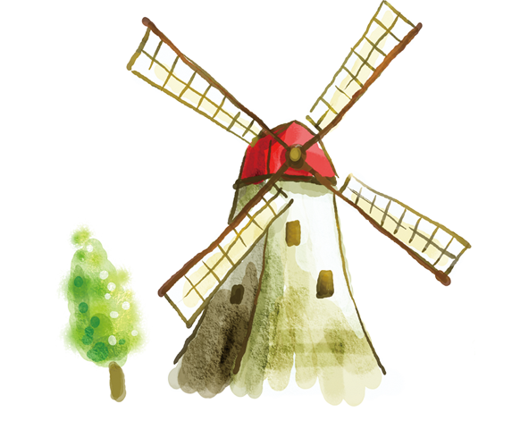
Bài 2:
Tia số. Số liền trước,
số liền sau ( tiết 1)

Slide 7

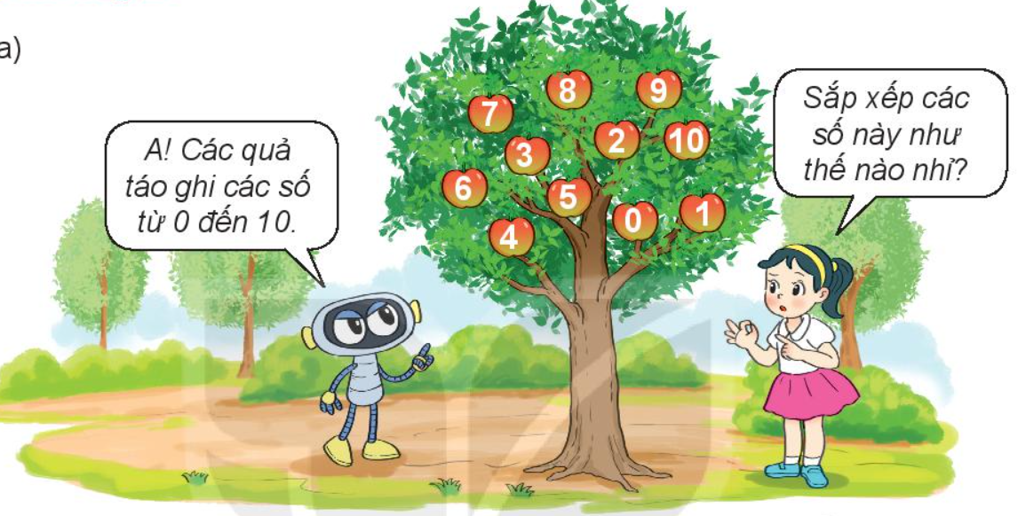

Slide 8
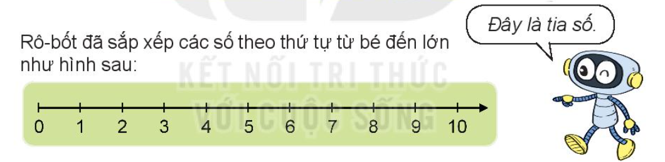
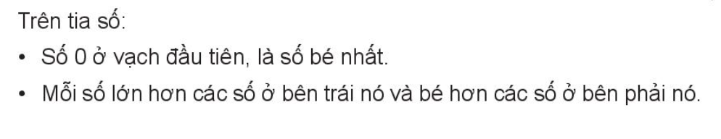
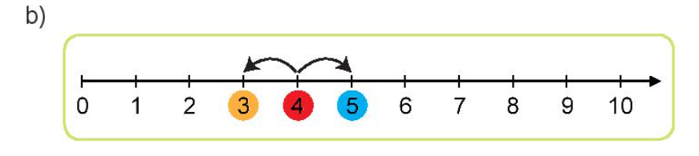


Slide 9

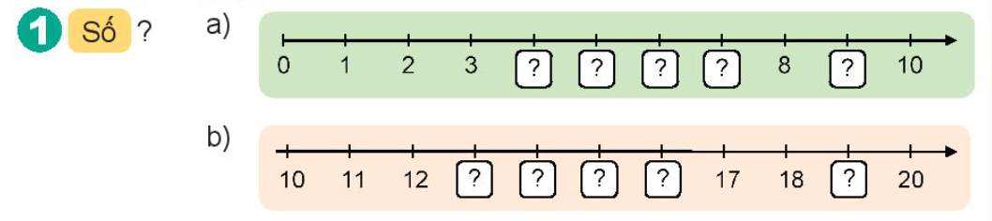
4
5
6
7
9
13
14
15
16
19

Slide 10
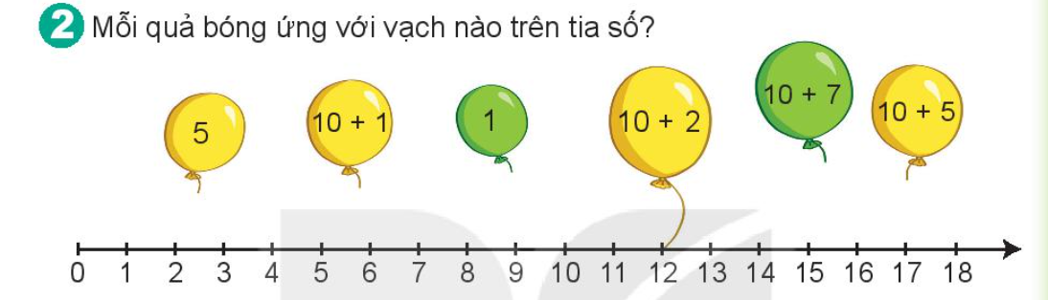

Slide 11
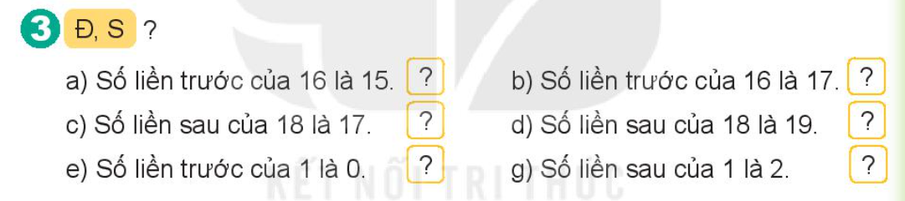
Đ
S
S
Đ
Đ
Đ

Slide 12

CHÀO TẠM BIỆT

